Slide 1



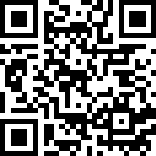
三重県立 こころの医療センター
1dayインターンシップ
こころの医療センター
イメージキャラクター
こことら
“こころ”の看護の現場を体験し、
なりたい看護師像を見つけよう
対象 看護系大学生、看護専門学校生（学年不問）
日時 希望日に合わせます！
9:00～16:00（詳細はメールでお知らせします）
場所 三重県立こころの医療センター
三重県津市城山１-１２-１
内容 ・病棟や外来での見学、看護体験
・先輩看護師との交流、座談会
・教育体制、キャリア支援の紹介
ご応募は下記二次元コードからお願いします。
お問い合わせ先
看護部 松永 059-235-2125（代表）

